Slide 1

Охорона здоров’я
Тернопільської області
Стан здоров’я населення Тернопільської області за 2024 рік, оцінка показників та чинників, що впливають на здоров’я населення

Slide 2

Народжуваність

Slide 3

Смертність

Slide 4

Дитяча смертність на 1 тис.

Slide 5
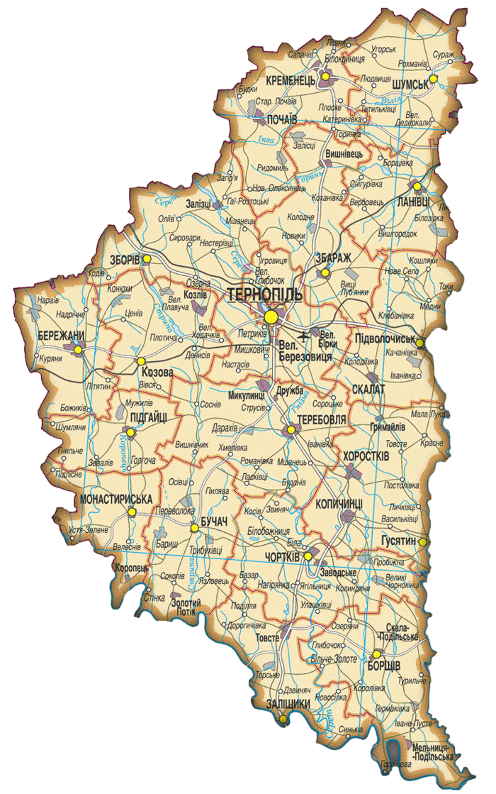
Мережа ЗОЗ
96 закладів охорони здоров’я
43 лікарняних заклади на 7652 ліжок
46 амбулаторно-поліклінічних
ЗОЗ

Slide 6

Стаціонарна допомога
Кількість ліжок
2023 – 7494
2024 – 7652
Забезпеченість ліжками на 10 тис. населення
2023 – 73,5
2024 – 75,1
Найнижчі показники
Кременецький район :
Шумська МЛ – 255,7
Кременецька ОЛ – 260,0
Лановецька МЛ – 286,1
Тернопільський район :
Тернопільська ЦРЛ – 265,2
Чортківський район :
Золотопотіцька МЛ – 250,5
Гусятинська КЛ – 260,1

Slide 7

Медичні кадри
Лікарі
Штатних посад – 5063,0
Чисельність – 4172
Укомплектованість – 82,0 %
Середній медперсонал
Штатних посад – 8107,75
Чисельність – 7578
Укомплектованість – 94,0 %

Slide 8

Госпітальна захворюваність

Slide 9

Госпітальна захворюваність

Slide 10
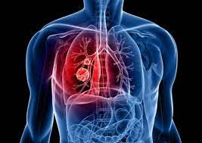
Захворюваність на туберкульоз

Slide 11

Захворюваність на бацилярний туберкульоз

Slide 12

Захворюваність на злоякісні новоутворення

Slide 13

Смертність від злоякісних новоутворень

Slide 14

Інвалідність
Первинна інвалідність
2023 – 7570
2024 – 7650
в т.ч. працездатний вік
2023 – 4767
2024- 5012

Slide 15

Інвалідність за нозологічними формами

Slide 16

Інвалідність

Slide 17

Дитяча інвалідність
Діти-інваліди :
Всього 2023 – 5270
2024 – 5099
Вперше 2023 – 593
2024 - 571

Slide 18

Пріоритети на майбутнє
Створення системи ефективного управління закладами охорони здоров’я.
Забезпечення фінансової стабільності системи охорони здоров’я шляхом запровадження гнучких методів фінансування у сфері охорони здоров’я, розширення програми медичних гарантій, розвитку ринку добровільного медичного страхування;
Відновлення та трансформація мережі закладів охорони здоров’я для забезпечення надання базових послуг з охорони здоров’я шляхом розширення послуг первинної медичної допомоги, впровадження багаторічних договорів між Національною службою здоров’я України та закладами охорони здоров’я.
Посилення медичних послуг для задоволення особливих потреб людей, викликаних війною, що передбачає розвиток реабілітаційної допомоги, розвиток послуг з психічного здоров'я, які наближені до людини та громад, розвиток травматологічних, ортопедичних, опікових та послуг інтенсивної терапії, вдосконалення пакетів програми медичних гарантій для врахування потреб ветеранів війни і осіб, постраждалих від воєнних дій;
Зміцнення та посилення кадрових ресурсів системи охорони здоров’я; планування та забезпечення кадрів системи охорони здоров’я в обсягах та структурі відповідно до потреб системи; створення умов для забезпечення професійного благополуччя працівників сфери охорони здоров’я.
Посилення готовності до надзвичайних ситуацій у сфері охорони здоров’я.
Розвиток електронної охорони здоров'я та посилення кібербезпеки. шляхом формування єдиного медичного інформаційного простору. Створення зручних та прозорих механізмів доступу користувачів до повних даних про своє здоров'я, управління цією інформацією.
Посилення системи управління якістю на місцевому рівні, що передбачає розробку і впровадження елементів системи забезпечення якості в охороні здоров'я на рівні закладу охорони здоров’я.

Slide 19


